Slide 1

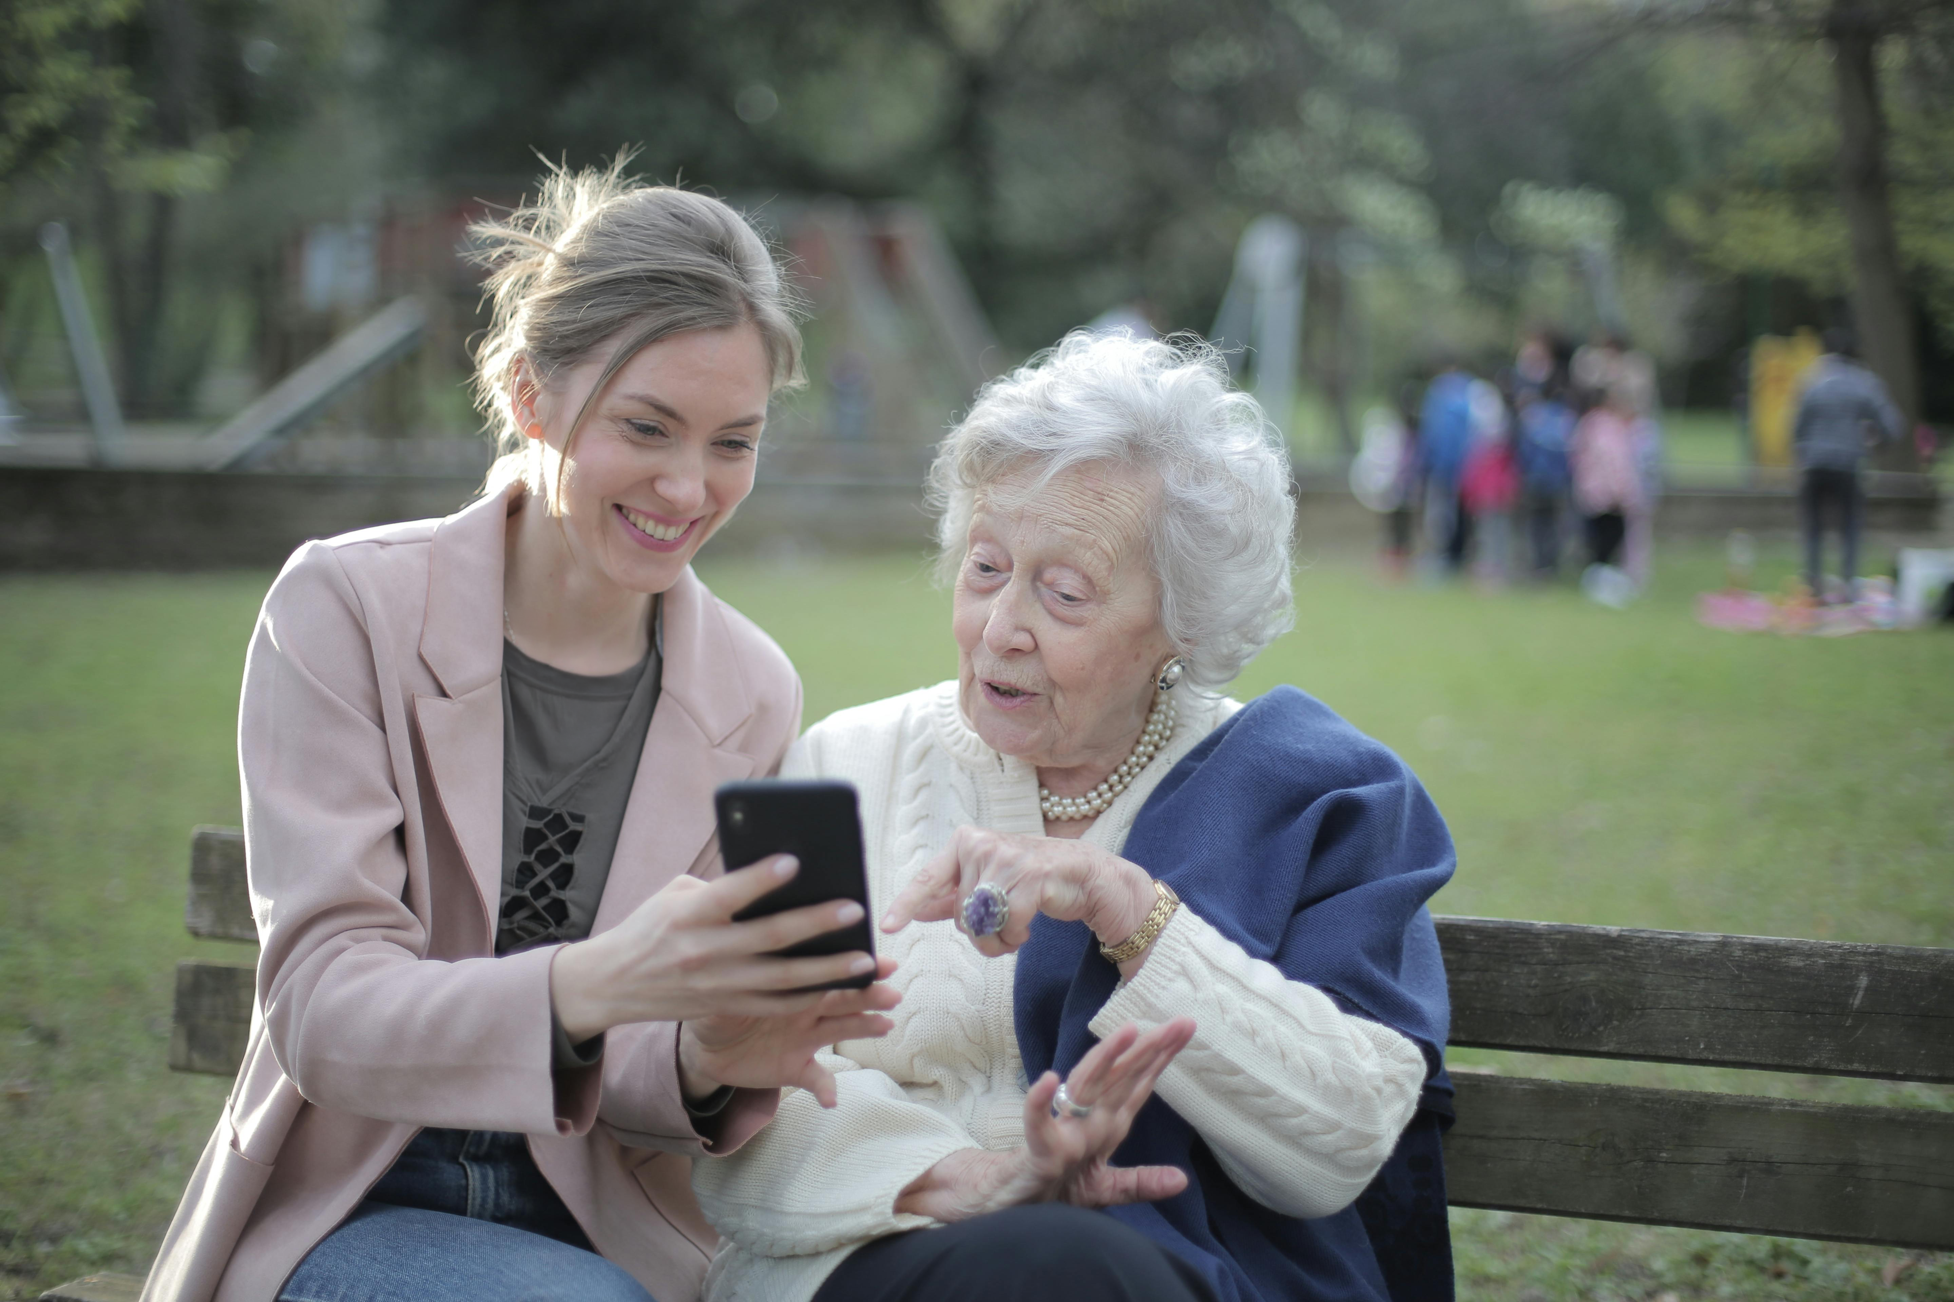
Geloof delen. Mensen verbinden.
Dichtbij, ook buiten de kerkmuren.
Een kerk is er voor iedereen.
Ook voor mensen die niet iedere
zondag in de kerk zitten.
Mensen zijn op verschillende manieren
en momenten verbonden met geloof,
kerk en gemeenschap.

Slide 2
Hoe we dat doen
We maken & delen
geloof · verdieping · ontmoeting
lezingen · interviews · thematische programma’s · muziek
video · audio · livestreams · online media
We helpen kerken
Met advies, e-learning en kennis rond beeld, geluid en kerktechniek.

Slide 3
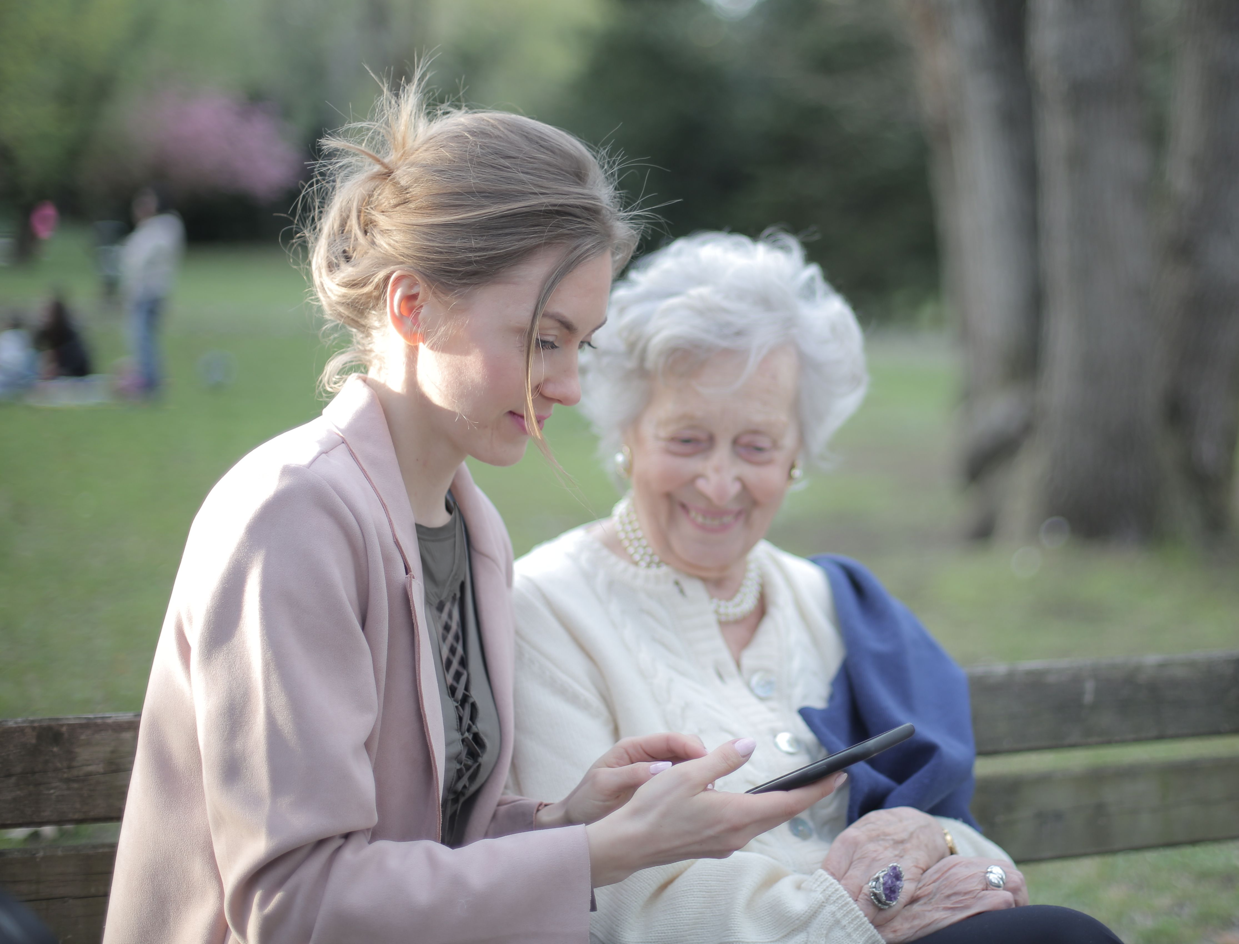
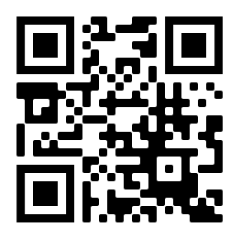
Met uw bijdrage kunnen we:
blijven maken
christelijke content die geloof en verdieping dichtbij brengt
blijven delen
via de media van vandaag en morgen
kerken blijven helpen
met kennis, advies en e-learning
Samen zorgen we dat niemand buiten beeld hoeft te blijven.

